Slide 1

Angular

Slide 2
Contenido
Componentes
Creación
Estructura
Cliclo de vida
Visualización
Data-binding
Directivas estructurales
Taller
Comunicación entre componentes
Padre - Hijo
Hijo - Padre
Taller

Slide 3
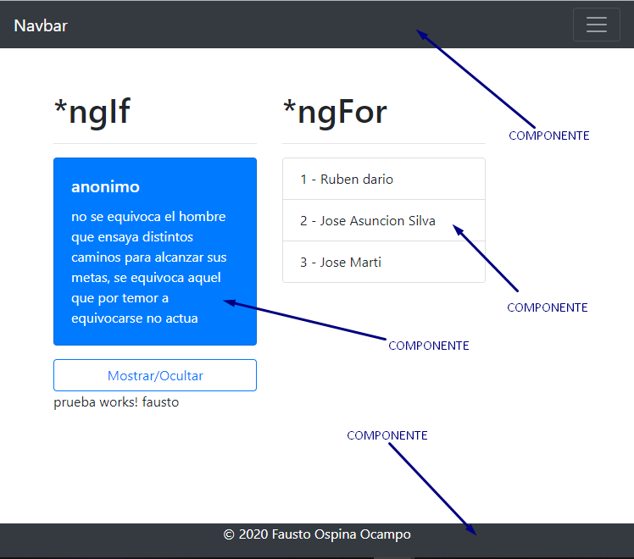
Angular componentes
Los componentes son pequeñas partes lógicas de la aplicación que van a estar representando a un trozo de la pantalla.
La parte más fundamental del desarrollo de aplicaciones Angular son los componentes.
La idea es fragmentar la página en componentes delegando responsabilidad a cada uno de ellos.
Un componente controla una zona de espacio de la pantalla que podríamos denominar vista.

Slide 4


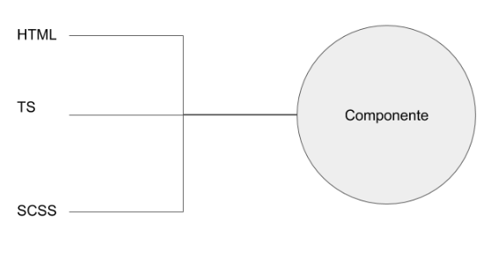
Creación del componente
Los componentes son los bloques básicos de construcción de las páginas web en Angular.

Slide 5
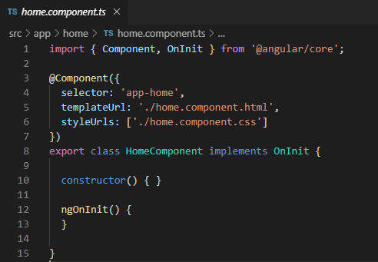
Estructura del componente
@Component no es más que una declaración de cómo será un componente y las diversas piezas de las que consiste.

Slide 6
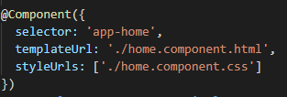
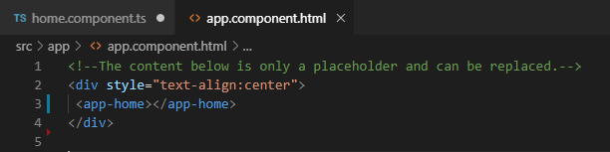
Visualización del componente
La propiedad del selector le dice a Angular que muestre el componente dentro de una etiqueta personalizada en el archivo index.html .

Slide 7
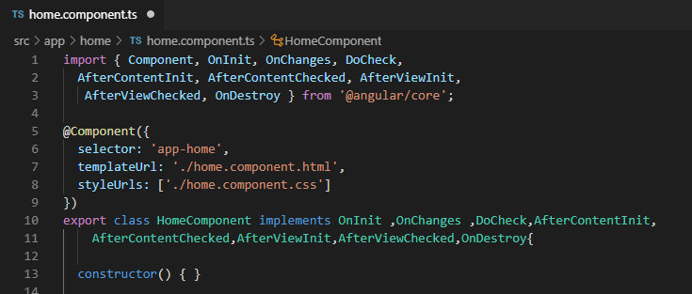
Cliclo de vida del componente
Los componentes tienen varios métodos por defecto que se disparan dependiendo de cada modificación en el componente. Se puede utilizar estos eventos en diferentes fases de nuestra aplicación para obtener el control de los componentes.
Como un componente es una clase de TypeScript, cada componente debe tener un método constructor.

Slide 8
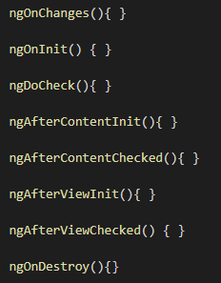
Cliclo de vida del componente
Este evento se ejecuta cada vez que se cambia un valor de un input control dentro de un componente.
Se ejecuta cuando el componente ha sido inicializado.
Este método se ejecutará justo antes de que Angular destruya los componentes.

Slide 9
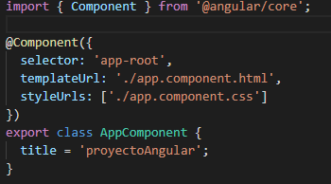

Data-binding
El Data-binding lo que hace es relacionar el HTML con nuestro modelo de datos

Slide 10
Directivas estructurales
Las directivas estructurales corresponden a elementos en el HTML que permiten añadir, manipular o eliminar elementos del DOM.
Ejemplos:
*ngIf : Permite mostrar / ocultar elementos del DOM.
*ngFor : Permite ejecutar bucles sobre elementos del DOM.
*ngSwitch : Permite ejecutar casos condicionales sobre elementos del DOM.
El Modelo de Objetos del Documento (DOM) es una interfaz de programación de aplicaciones para documentos HTML y XML. Define la estructura lógica de los documentos.

Slide 11
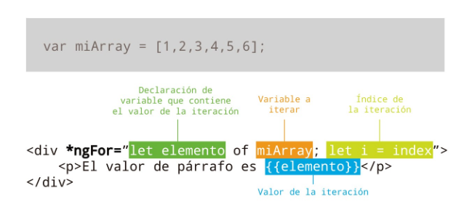
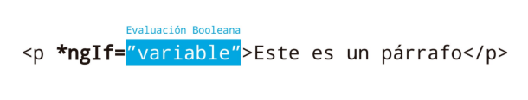
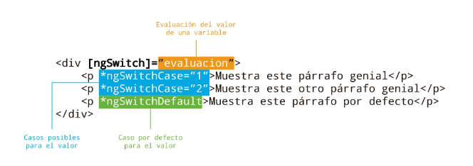
Directivas estructurales

Slide 12

TALLER
2. Asignarle a cada elemento del layout un componente
sideBarLeft.component
sideBarRight.component
footer.component

Slide 13
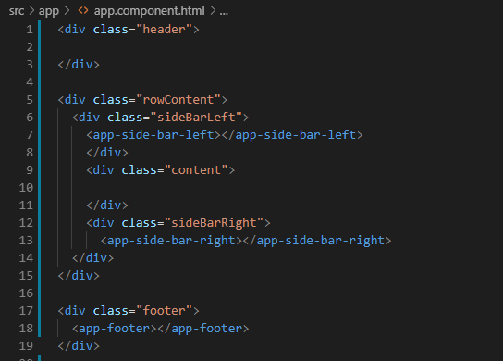



TALLER(desarrollo punto 2)

Slide 14
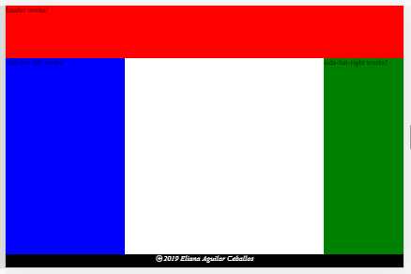

TALLER
3. Agregar contenido a los componente:
footer.component : El año y autor son variables globales en el ts y el copyright es una imagen. El contenido debe estar centrado dentro de mi footer.

Slide 15
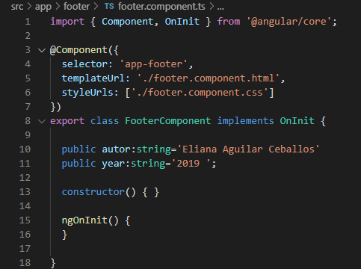
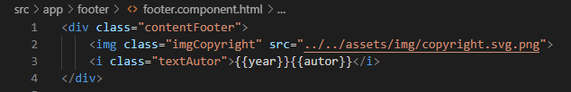
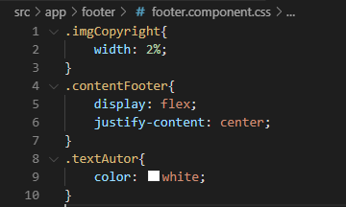
TALLER(desarrollo punto 3)

Slide 16
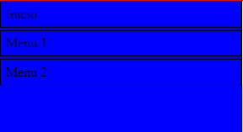

TALLER
SidebarLeft.component : Se va a mostrar una lista con las opciones (Inicio – menu 1 – menu 2).

Slide 17
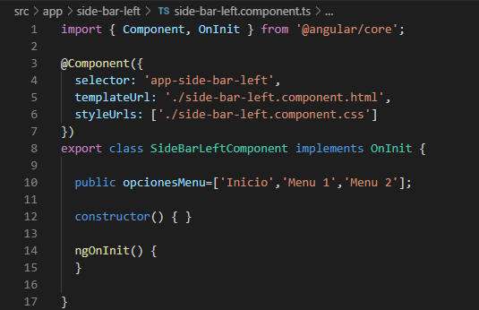
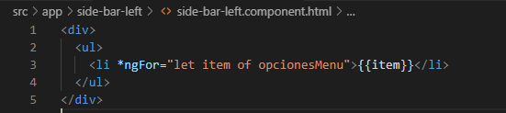
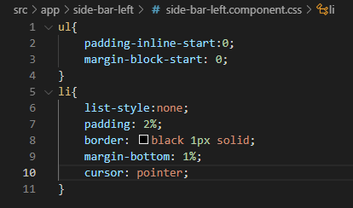
TALLER (desarrollo punto 3)

Slide 18
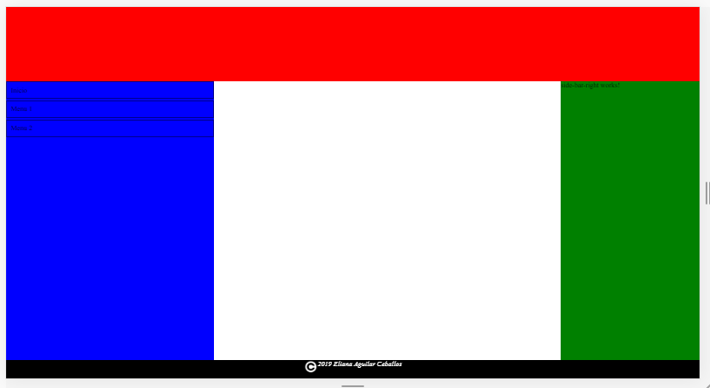
TALLER
Hasta ahora debemos tener algo como esto:

Slide 19
Comunicación entre componentes
1. Comunicación entre padre-hijo: Un componente que se instancia dentro de otro componente.
2. Comunicación hijo-padre
‘@Input( )’
‘@Output( ) ‘ y ‘@EventEmitter( )’

Slide 20
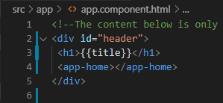
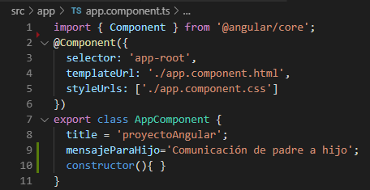
Comunicación entre componentes (Padre-hijo)
Componente padre
Componente hijo
Mensaje que se desea comunicar al hijo.

Slide 21
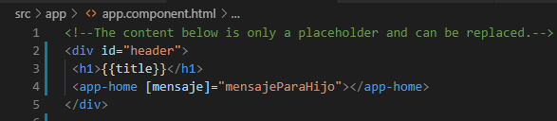
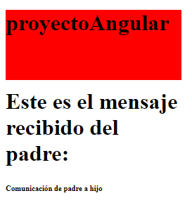
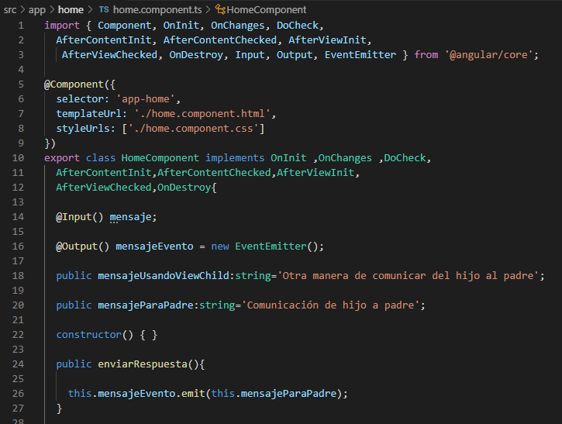
Comunicación entre componentes (Padre-hijo)

Slide 22
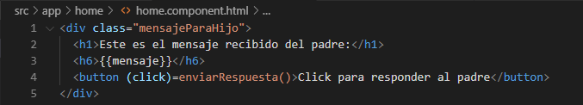
Comunicación entre componentes (hijo-padre)
Desde el hijo

Slide 23
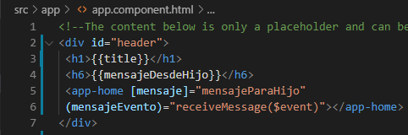
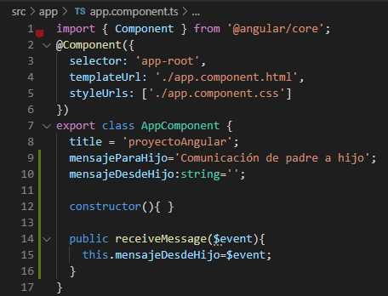
Comunicación entre componentes (hijo-padre)
Desde el padre

Slide 24
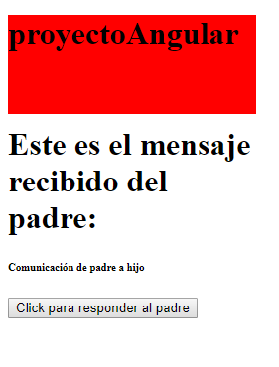
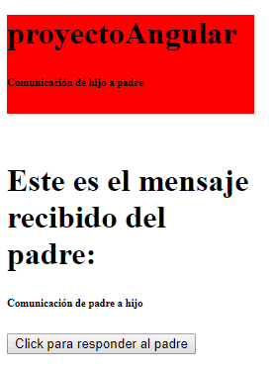
Comunicación entre componentes (hijo-padre)

Slide 25

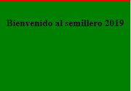
TALLER
4. Se va a compartir información desde el hijo-padre y padre-hijo
Desde el componente padre(app.component) al hijo sidebarRight.component se va a compartir un mensaje y se mostrara en el mismo.

Slide 26
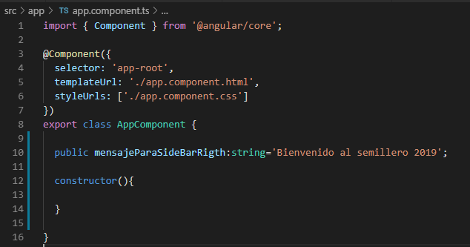
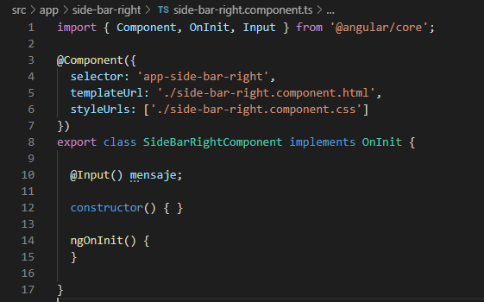

TALLER (desarrollo punto 4)

Slide 27


TALLER
Desde el componente hijo sideBarLeft al padre(app.component) se va a compartir un mensaje y se mostrara en el mismo.

Slide 28
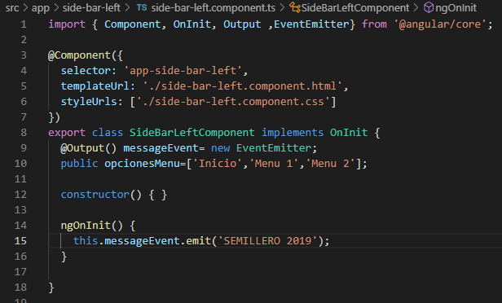
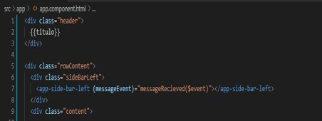

TALLER (desarrollo punto 4)

Slide 29

TALLER
Hasta ahora debemos tener algo como esto:

Slide 30
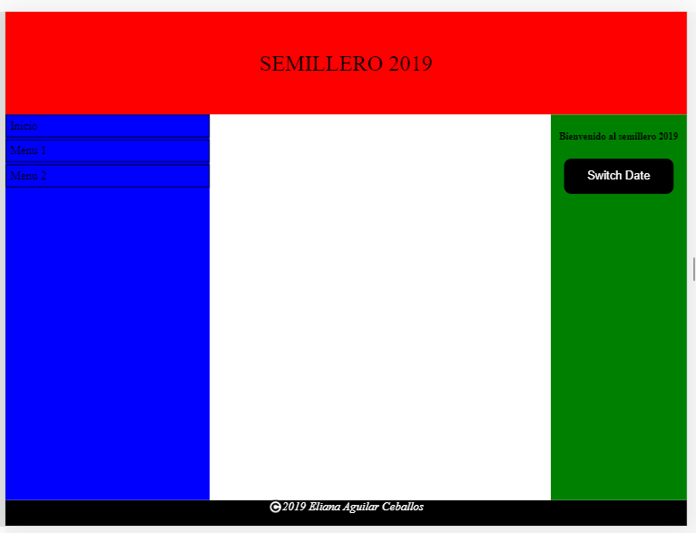
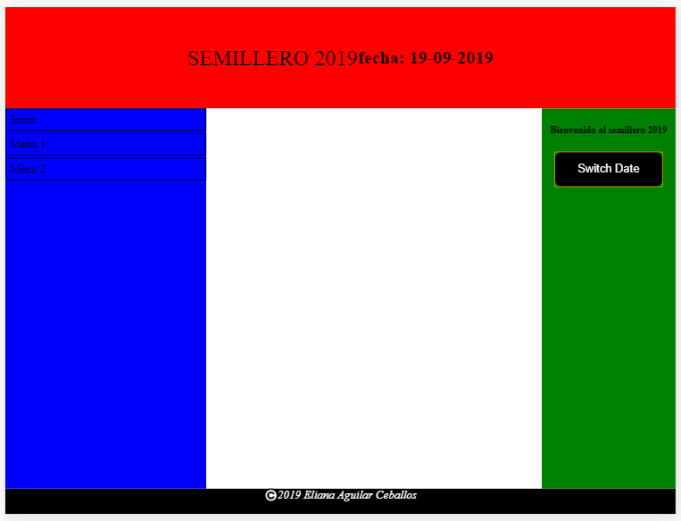
Ejercicio

Slide 31


